Slide 1
Тема: «Родственные слова» 4 класс
Министерство образования и науки Хабаровского края
Краевое государственное казенное специальное (коррекционное) образовательное учреждение,
специальная (коррекционная) общеобразовательная школа VIII вида №3
г. Комсомольск-на Амуре
Выполнила
учитель начальных классов
Юхтанова Е.А
2014 год.

Slide 2
родник
родились
родина
народ
Родственные слова

Slide 3
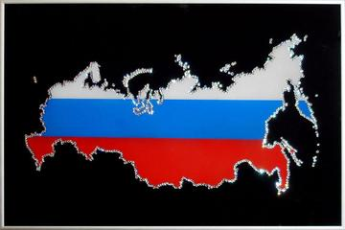
Одна у ч _ловéка мать, одна и рóд на.
Р . . .ия очень б . льшая стр .на.
е
и
осс
о
а

Slide 4
Признаки
имеют общую часть – корень
слова сходны и близки
по смыслу

Slide 5
-лес- | -лист- | -корм-
лесок лесной лесник | листок листопад листья | кормушка кормилец кормить

Slide 6
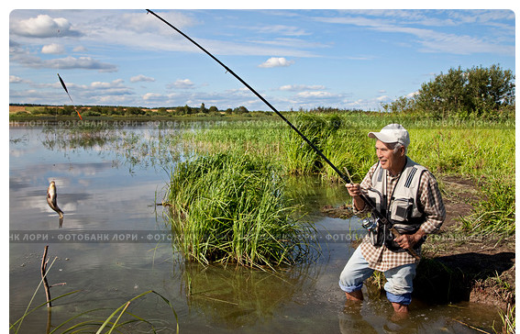
рыбка
рыбалка
рыбак
рыбачить

Slide 8
2.Больной, больница, большой, боль.
1.Белый, белка, белок, белила.
3.Море, моряк, морковь, морской.

